Slide 1
Разработване на гласов асистент
Мехмед Весалов
Notes:
Уважаема комисия, Уважаема г-жо Директор, уважаеми гости (ако има такива/ или поименно – ако е един конкретен гост)
Аз съм …..
Темата на моят дипломен проект е …
Първоначално, като чух за гласов асистент си казах: „Колко да е трудно да напишеш програма, която да отговаря на нашите въпроси ? “.
Създаването на гласов асистент едновременно е и лесна и много трудна задача.
Лесна, защото е популярна, поддържа се от софтуерната
Трудна, защото включва трудни и изискващи задълбочено познаване компоненти. Такива като изкуствен интелект, невронни мрежи, разпознаване на реч, обработка на естествен език и др.

Slide 2
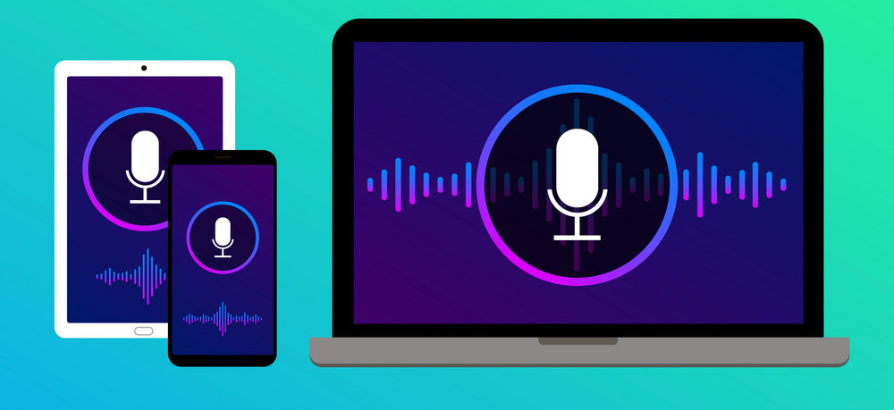
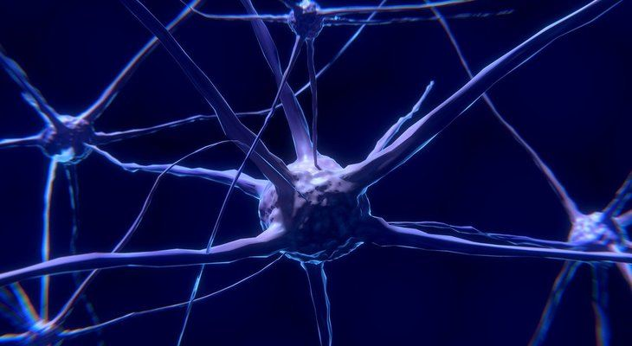
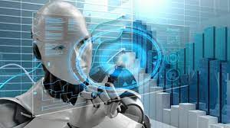
Разпознаване на реч
Невронни мрежи
Изкуствен интелект
Notes:
Микрофонът и високоговорителят са основните хардуерни компоненти, свързани с гласовите анализатори и синтезатори.
Но по-важен е софтуерът. Класическите алгоритми са почти напълно неприложими.
Използват се т.н. невронни мрежи. Но обучението на една невронна мрежа е много сложен и дълъг процес. Необходими са готови обучени невронни мрежи.

Slide 3
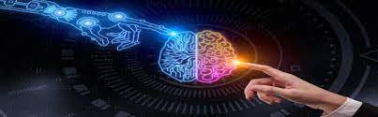
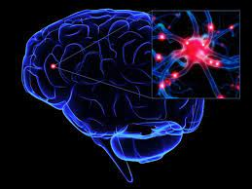
Notes:
Ще се опитам кратко да обясня какво е невронна мрежа чрез прост пример: невронната мрежа е като дете - ражда се да знае нищо за живота и трупайки житейски опит, бавно се научава да решава реални проблеми.
За невронните мрежи данните са единственото преживяване.
Те подражават на човешкия мозък, комбинирайки компютърни науки и статистика за решаване на общи проблеми в областта на изкуственият интелект.
Невронните мрежи, известни също като изкуствени невронни мрежи или симулирани невронни мрежи, са подгрупа на машинно обучение и са в основата на алгоритмите за дълбокото обучение Името и структурата им са вдъхновени от човешкия мозък, имитирайки начина, по който биологичните неврони сигнализират един на друг

Slide 4
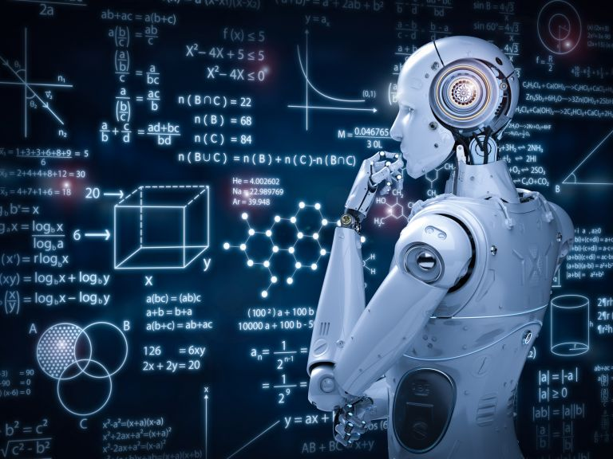
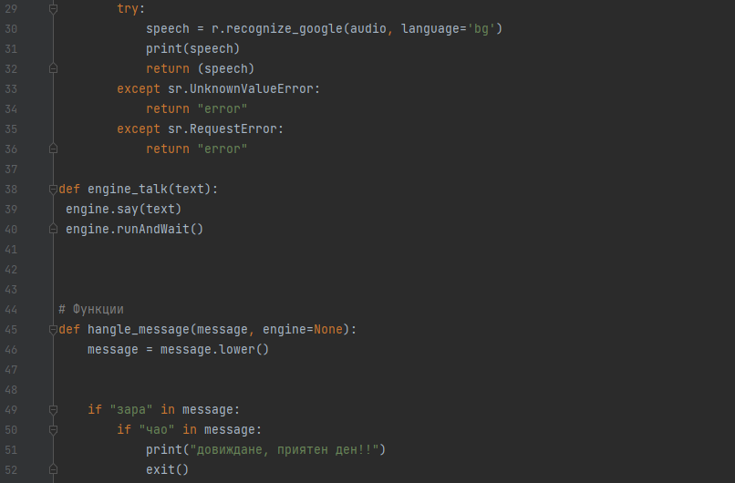
Машинно обучение
Notes:
Гласовият асистент трябва да бъде обучен да разпознава различни акценти, диалекти.
Тук влиза в действие машинното обучение. Гласовият асистент трябва да бъде обучен на голям набор от изговорени думи и фрази, така че да може точно да разпознава гласа на потребителя.
Аз съм използвал библиотеката SpeechRecognition, която по същество е обучена невронна мрежа. Така съм решил един от критичните компоненти на гласовия асистент - разпознаването на реч. Тази технология използва алгоритми за машинно обучение, за да анализира изговорените думи от потребителя.

Slide 5
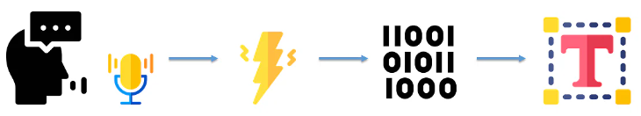
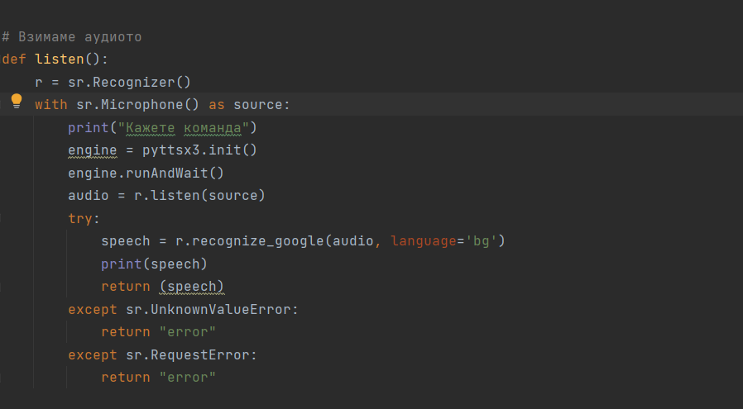
Как работи разпознаването на реч?
Notes:
Процесът започва с вземане на звуковата енергия, произведена от човека който говори, и преобразуването й в електрическа енергия с помощта на микрофон. След това преобразува тази електрическа енергия от аналогова в цифрова форма и накрая в текст.
Аудио данните се разделят на звуци, които се анализират с помощта на специални алгоритми с цел да се намери най-вероятната дума, която отговаря на това аудио.

Slide 6
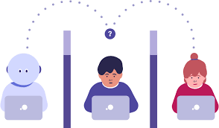
Тест на Тюринг
Notes:
Съществуват доста усъвършенствани гласови асистенти, които предлагат редица допълнителни функции като, например, лицево разпознаване
С използването на технологиите за изкуствен интелект гласовите асистенти се доближават все по-близо и по-близо до човешкото поведение. А как разпознаем един гласов асистент дали е изкуствен интелект? Можем да приложим теста на Тюринг. Той гласи: Поставяме нещо зад една завеса и то разговаря с нас. Ако не можем да различим дали за завесата стои човек или машина, това е интелект. И ако в този случай се окаже, че зад завесата стои машина, то това е изкуствен интелект.

Slide 7
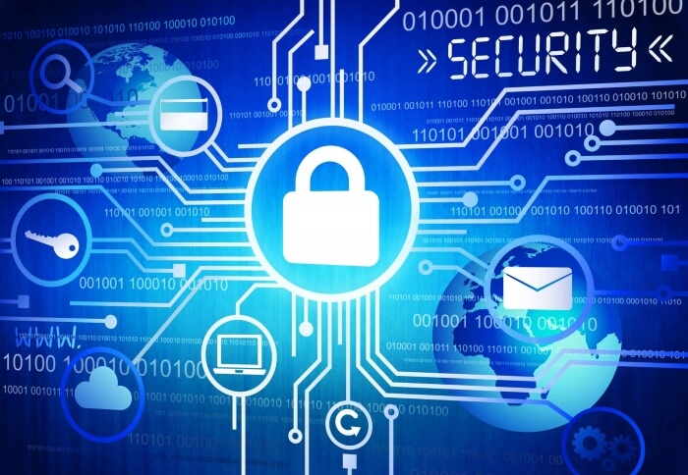
Защита на потребителски данни
Notes:
Едно от предизвикателствата при разработването на гласов асистент е необходимостта да се защити поверителността на потребителите. Гласовите асистенти често записват и съхраняват потребителски гласови данни.
За да защитят поверителността на потребителите, гласовите асистенти трябва да събират само данните, от които се нуждаят, за да функционират. Това е една от причините, поради които съм направил така, че моят асистент да се активира само, когато се обърна с определено име към него.

Slide 8
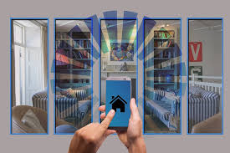
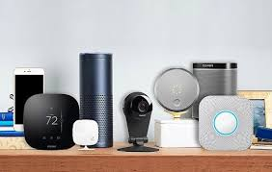
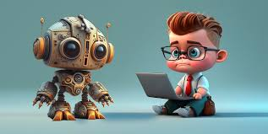
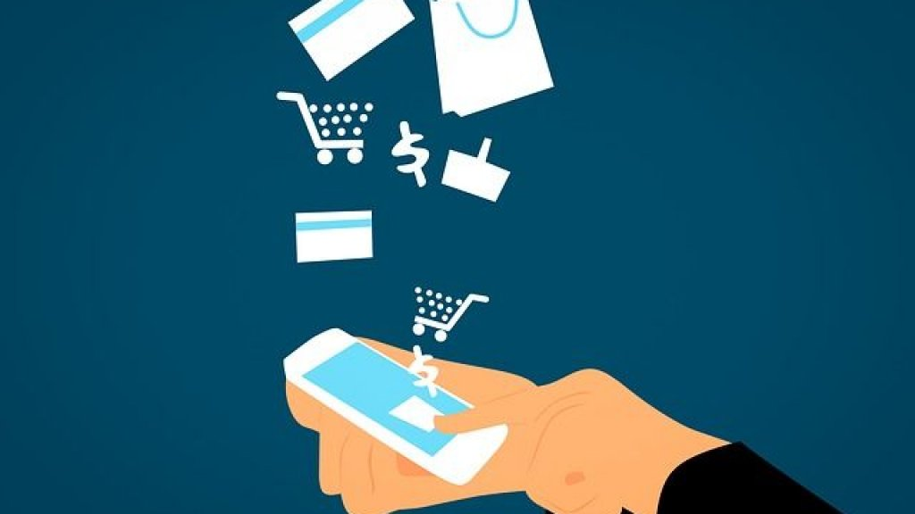
Внедряване на гласови асистенти.
Notes:
Гласовите асистенти все по-често биват интегрирани в различни устройства и приложения. Например, някои интелигентни блутут устройства вече могат да управляват устройства за домашна автоматизация, да възпроизвеждат музика и да отговарят на телефонни обаждания. Пример е и нашумелият изкуствен интелект, наречен Chat GPT

Slide 9
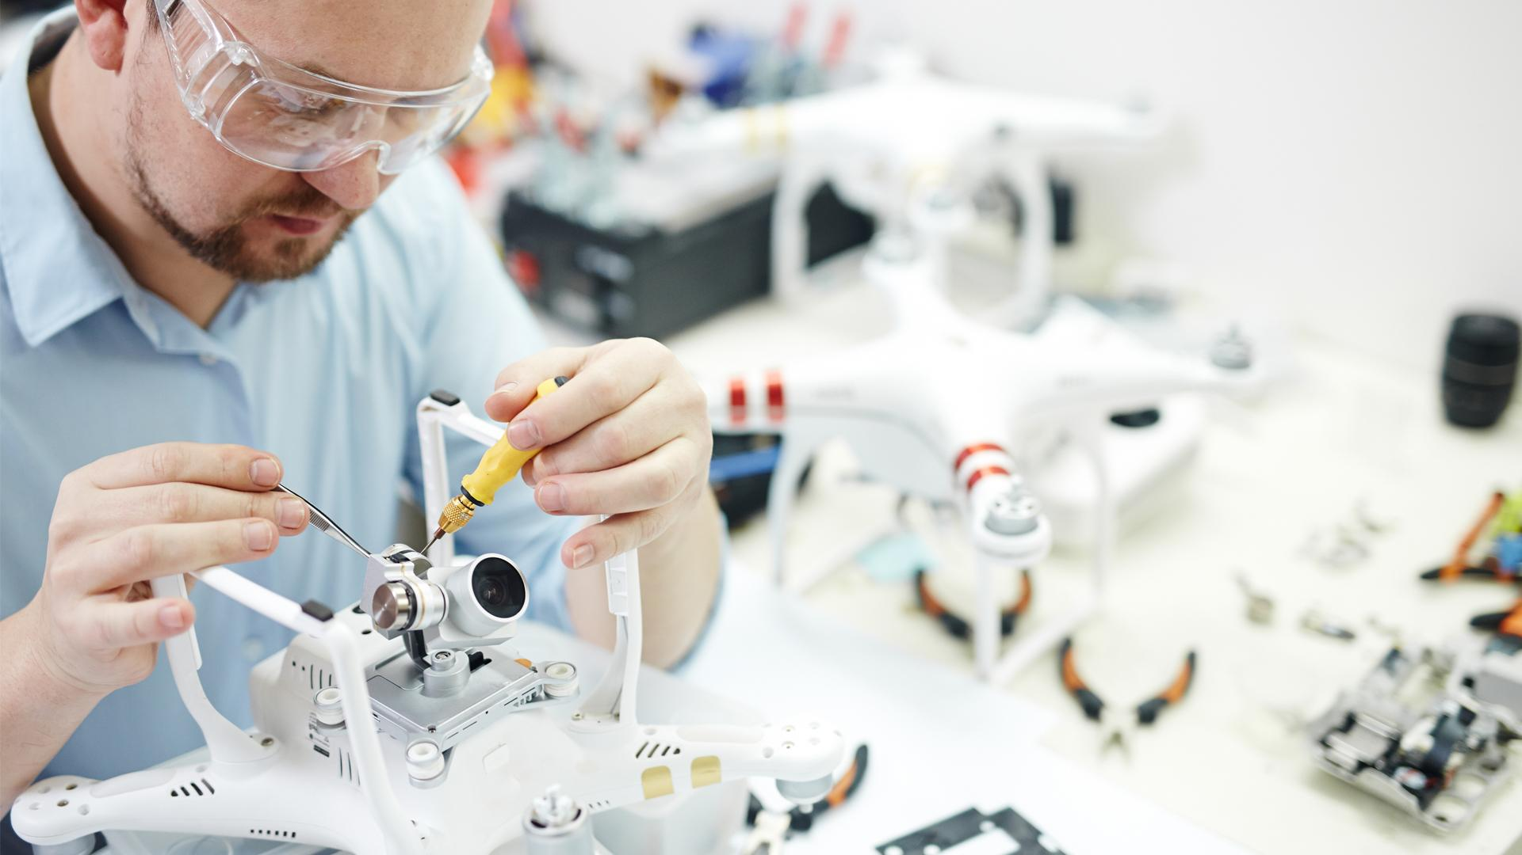
Бъдещо подобрение
Notes:
В бъдещите версии на този проект някои атрибути, които могат да бъдат добавени, са:
Възможност за разширен разговор (като чатбот)
Функции за постоянно съхранение на данни
Персонализиране за различни потребители
Гласова биометрия и сигурност
Лесен и удобен интерфейс

Slide 10
Благодаря за вниманието!
Notes:
Благодаря за вниманието!
Ако имате въпроси съм готов да отговоря.

